Slide 1
RBSG – Release 1
Product Owner
Christopher Bartalos
Developer
Birk Magnussen
Gianluca Voss
Kapil Karki
Patrick Michla
Rohhullah Walizada
Vadim Simukov
Scrum Master
Jonas Thelemann

Slide 2
Mockup-Vergleich

Slide 3
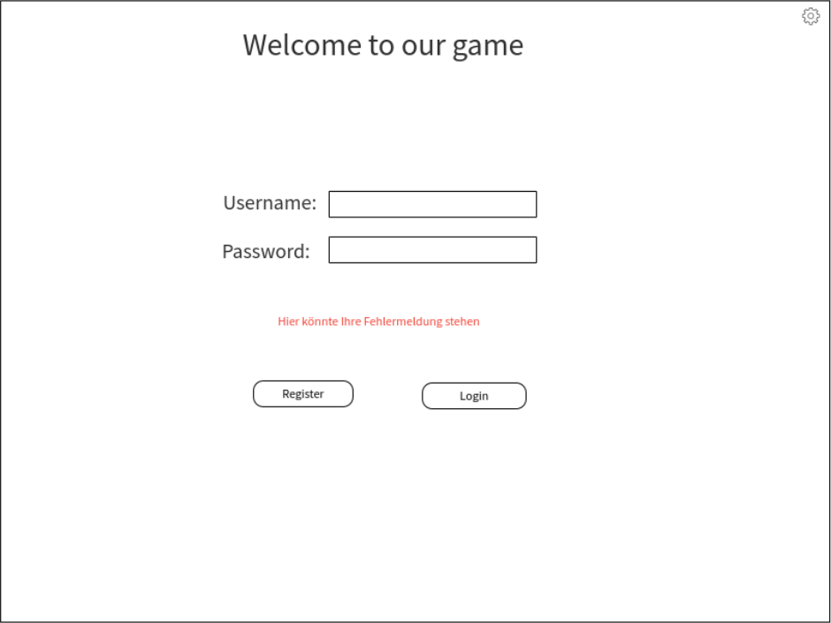
First Mockup: Welcome

Slide 4
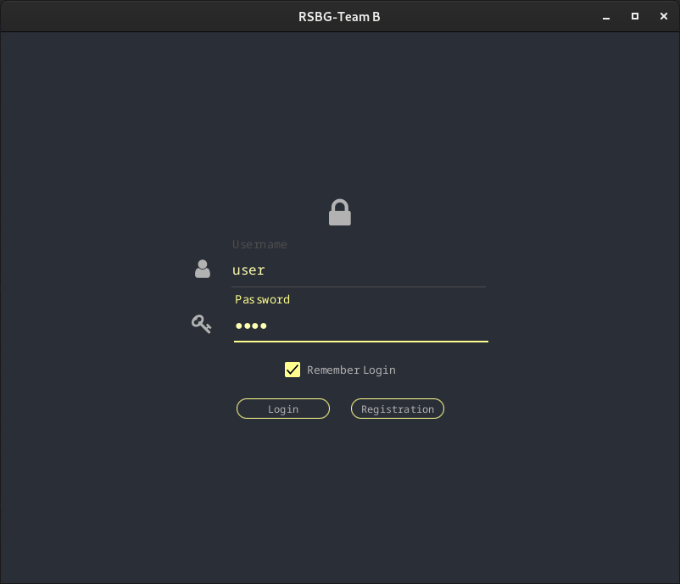
Final Mockup: Login

Slide 5
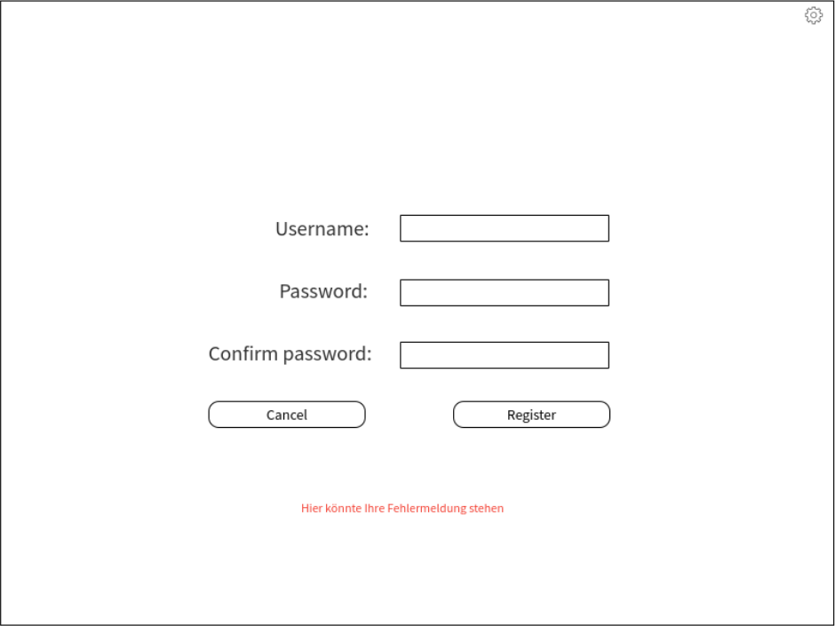
First Mockup: Register

Slide 6
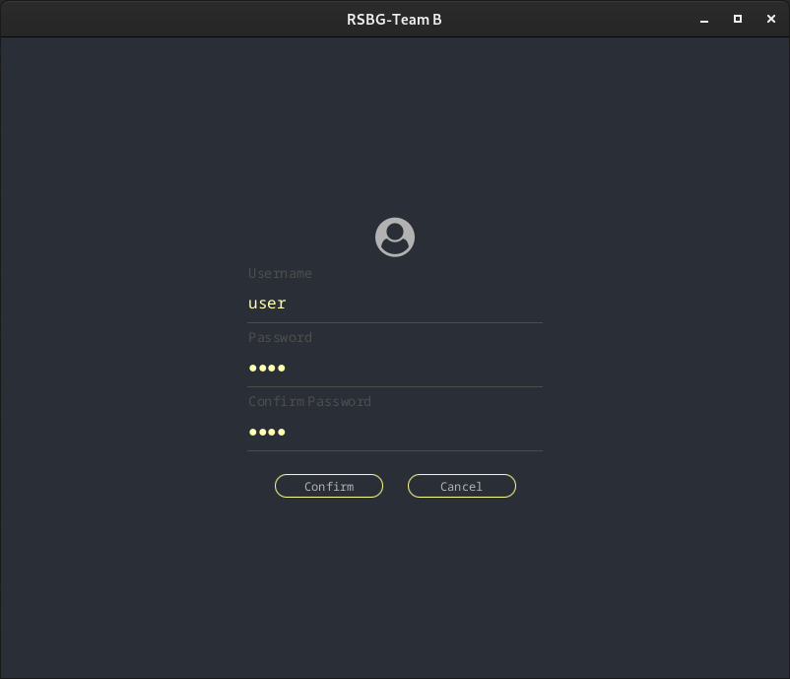
Final Mockup: Register

Slide 7
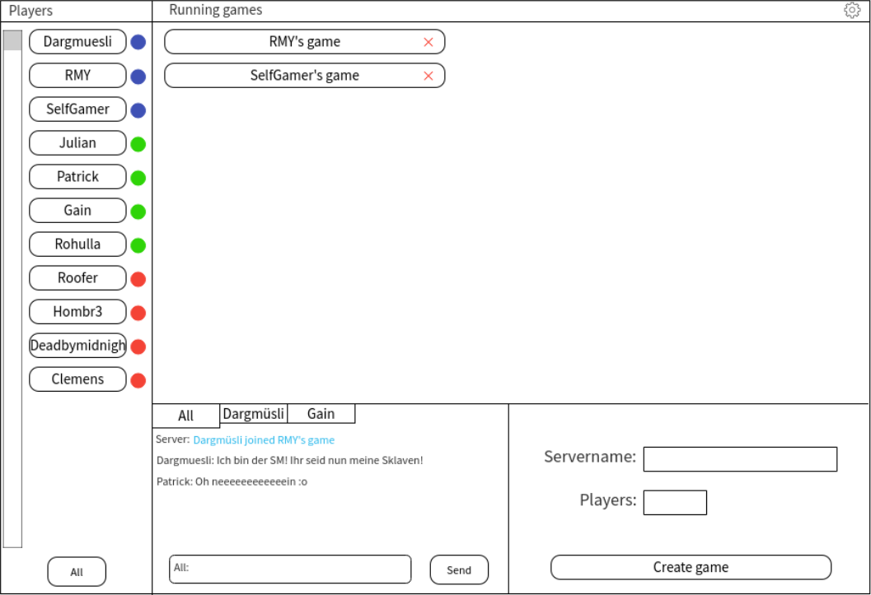
First Mockup: Main

Slide 8
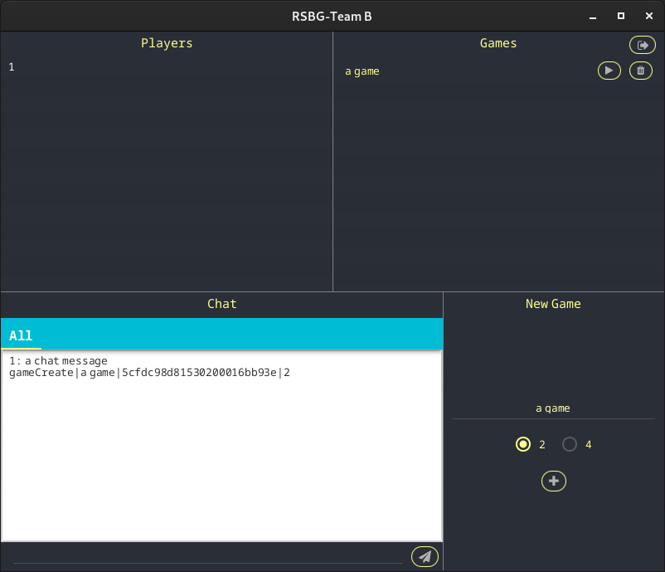
Final Mockup: Main

Slide 9
Eigene Features

Slide 10
Projektablauf
Notes:
- Sprint 1: Grundlagen (Netzwerk, Datenverarbeitung)
- Sprint 2: Verknüpfung zu Anwendung

Slide 11
Aufgabenfestlegung
Codequalität
Manpower
Höhere Gewalt
Notes:
- Schwierigkeiten bei Aufgabenkategorisierung
- Klarheit der Aufgabenstellung
- Einarbeitung in neue Themen
- Einführung Travis, Checkstyle
- SM:
- jederzeit Hilfe
- detaillierter Code-Review
- Cleanup
- Ein Entwickler krank
- Zusatzfeature “verschl. Chat” in Grundlagen da
- Versionierte API?

Slide 12
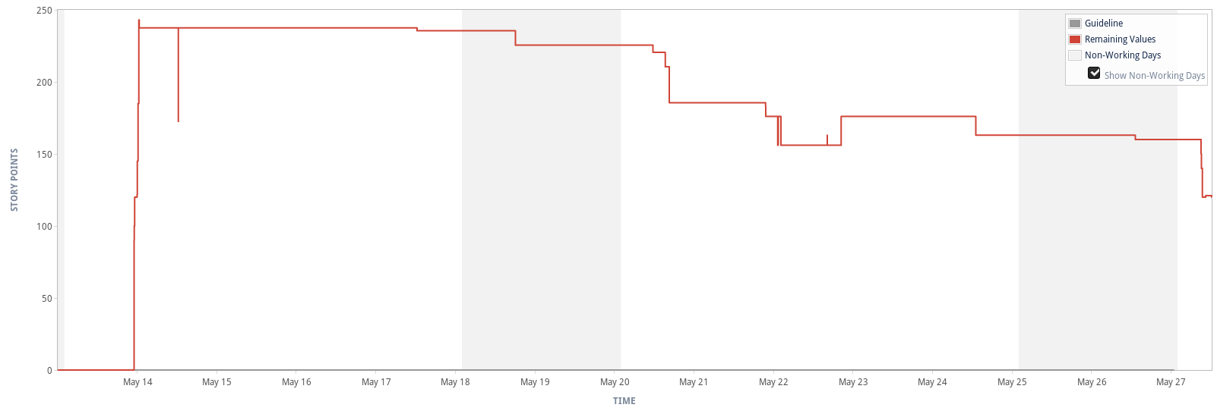
Burndown – Sprint 1
Notes:
- Start vor Pokern
- Epics zählen doppelt
- Sprünge durch Verklicken

Slide 13
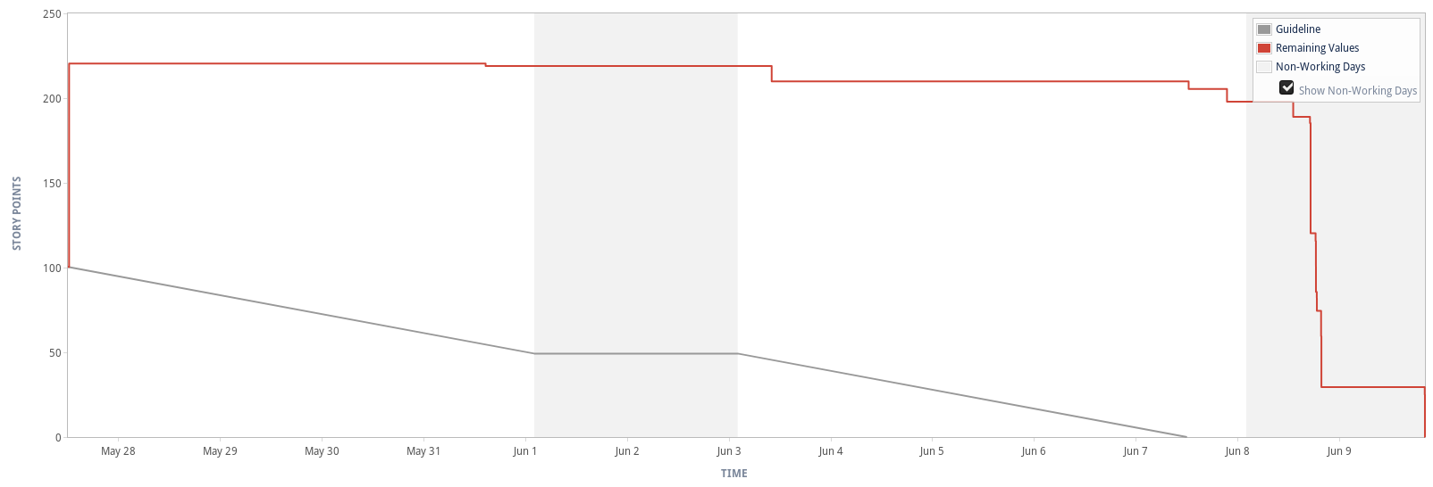
Burndown – Sprint 2
Notes:
- Übernahme der Epics
- Tasks: Checkstyle, Tests, Logger
- Problem: Abhängigkeit von Arbeit

Slide 14








Technologien
+
+
+
+
Notes:
- Java: Programmiersprache (G)
- Gradle: Build Tool, macht Code zur Anwendung (A)
- JavaFX: Grafik (G)
Java8, für > vorbereitet
- JFoenix: Material Design (A)
- FontAwesome: Icons (Font Awesome Free License)
- Mockito: Tests (MIT License)
- Log4J: Logging (A)
- Checkstyle: Codequalität (LGPL-2.1+)
- Travis: Codefunktionalität
A = Apache License 2.0
G = GNU GPLv2

Slide 15
Live Demo

